Slide 1
CÉREBRO
Elementos estruturais e funcionais do sistema nervoso humano.
O sistema nervoso dispõe de dois subsistemas fisiológicos:
sistema nervoso central
sistema nervoso periférico
desempenha essencialmente as tarefas associadas ao processamento e coordenação das informações
desempenha as tarefas ligadas à condução e circulação das informações

Slide 2
Sistema nervoso central
É constituído por duas estruturas nervosas:
Cérebro ou Encéfalo
Espinal-medula
Cérebro
anterior
Cérebro
médio
Cérebro
posterior

Slide 3
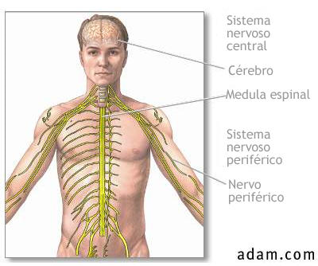
Sistema Nervoso

Slide 4
Sistema nervoso periférico
Autónomo
Somático
Simpático
Nervos sensoriais
Parassimpático
Nervos motores

Slide 5
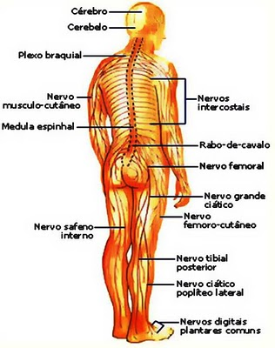
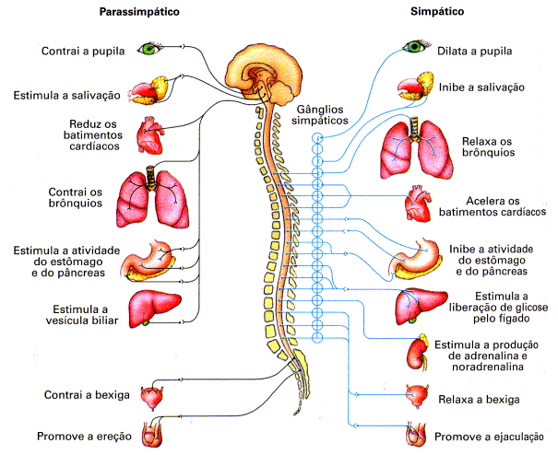
Sistema Nervoso Periférico
Sistema Nervoso Somático
Sistema Nervoso Autónomo

Slide 6
Neurónio
• células nervosas
• formadas por um corpo celular, em cujo interior se situa o núcleo
• diferencia-se das outras células por uma série de prolongamentos a que se dá o nome de dendrites
Propriedades dos neurónios:
Excitabilidade
permite-lhes reagir a estímulos.
Condutibilidade
permite-lhes transmitir as excitações a outras células nervosas.

Slide 7
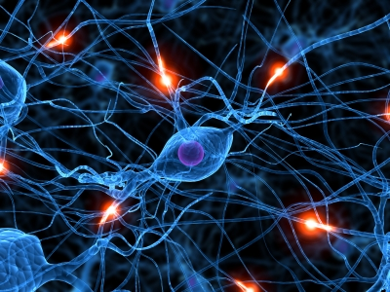
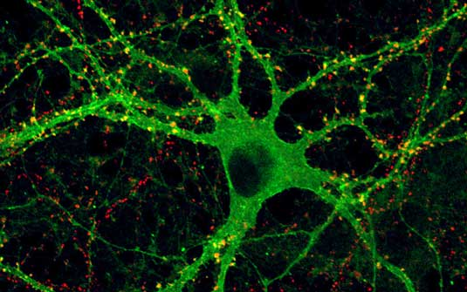
Neurónios

Slide 8
Sinapse
• Ligação funcional entre neurónios para passagem do influxo nervoso. Esta é proporcionada pelos neurotransmissores que, segregados pelas vesículas pré-sinápticas, vão preencher a fissura sináptica.
Influxo nervoso
Energia ou impulsos eléctricos que circulam nos neurónios.
Neurotransmissores
Substâncias químicas segregadas pelas vesículas sinápticas possibilitam a comunicação entre os neurónios.

Slide 9
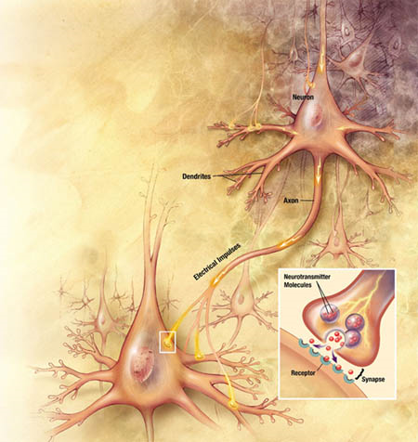
Impulso Nervoso
http://www.youtube.com/watch?v=cI9qDU6b5bk&feature=player_embedded#!

Slide 10
Comunicação nervosa
• Os nervos são, pois, as vias de circulação das mensagens entre o sistema nervoso central, os órgãos sensoriais, os músculos e as glândulas.
• A informação circula em três tipos de nervos, que fazem parte do sistema nervoso periférico: os sensoriais, os motores e os mistos.
• Os neurónios não levam o mesmo tempo a reagir a estímulos.
Cronaxia
Velocidade com que uma célula nervosa se pode excitar.

Slide 11
Funcionamento global do cérebro humano
O sistema nervoso central. É constituído por duas estruturas nervosas: a espinal-medula e o cérebro ou encéfalo
Espinal-medula:
• massa nervosa situada no interior e ao longo da coluna vertebral, que lhe serve de protecção
• principal centro coordenador das actividades reflexas
• é também um centro condutor. As pessoas com lesões na espinal-medula perdem grande parte do controlo muscular
(ver pp III)

Slide 12
Funcionamento global do cérebro humano
Cérebro ou Encéfalo
• é uma massa nervosa que se encontra protegida por uma estrutura óssea – a caixa craniana.
Córtex
estrutura nervosa que assegura a superioridade humana.
• é atravessado por uma fissura longitudinal, que divide o cérebro em duas metades quase simétricas, denominadas hemisférios cerebrais.

Slide 13
Funcionamento global do cérebro humano
Funções cerebrais
Cérebro ou Encéfalo
Hemisfério esquerdo
Comanda a sensibilidade e os movimentos do lado direito.
Especializado em simbologia, lógica, pensamento analítico, linear, e verbal.
Hemisfério direito
Responsável pela organização das percepções espaciais.
Encarrega-se do pensamento mais sintético, holístico e imagístico.

Slide 14
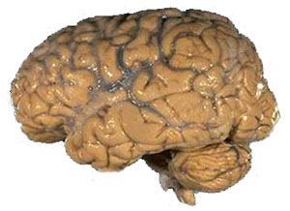
Cérebro
Sistema Nervoso Central
Estruturas e funções:
Cérebro posterior
Cérebro médio
Cérebro anterior

Slide 15
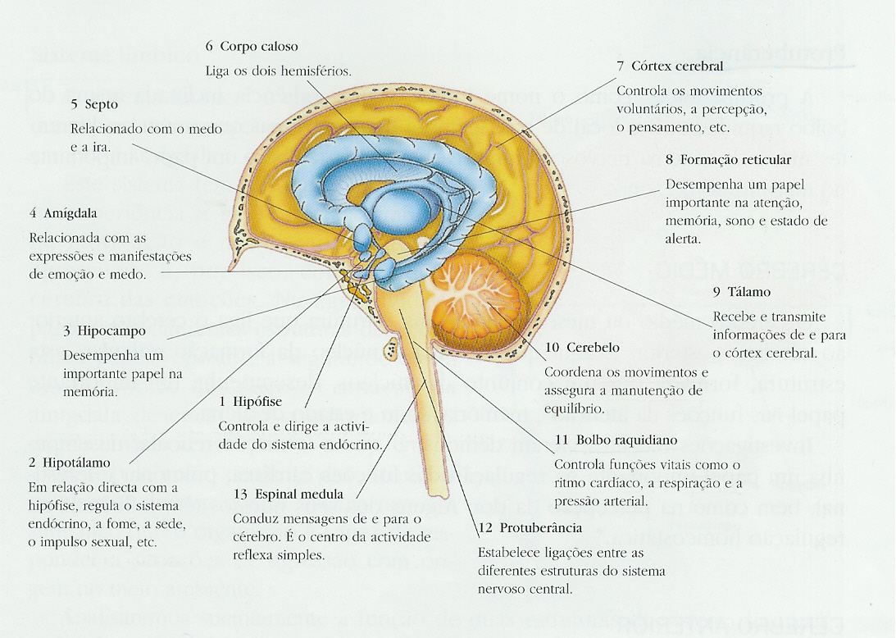



Localização das estruturas do cérebro posterior:

Slide 16
Sistema Nervoso Central
Cérebro médio
Liga o cérebro anterior ao posterior.
Constituição:
Formação reticular
É formada por um conjunto de núcleos e desempenha um importante papel nas funções da atenção, memória, sono e estado de alerta.

Slide 17
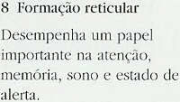
Localização das estruturas do cérebro médio:

Slide 18
Sistema Nervoso Central
Cérebro anterior
Constituição:
Tálamo
É constituído por uma substância cinzenta. Recebe e transmite informações de e para o córtex cerebral.
É constituído por um pequeno grupo de núcleos que se encontram sobre o tálamo. Está em relação direta com a hipófise e regula o sistema endócrino, a fome, a sede, o impulso sexual, etc.
Hipotálamo
É constituído, entre outras, pelas seguintes estruturas: o hipotálamo, a amígdala e o bolbo olfativo. É pela ação conjunta das estruturas do sistema límbico com o sistema nervoso simpático que o organismo é capaz de responder a situações de agressão com origem no meio ambiente.
Sistema límbico

Slide 19







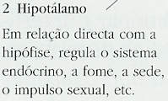

Localização das estruturas do cérebro anterior:
Bolbo olfativo
(zona aproximada)

Slide 20
Sistema Límbico
Este sistema é considerado o sistema das emoções, por ter um papel importante na experiência e expressão da emoção, na motivação e nos comportamentos agressivos.
Na agressividade parece que diferentes estruturas desempenham papéis opostos, assegurando assim um equilíbrio dinâmico.

Slide 21
Sistema Límbico
Constituintes mais importantes:
Hipocampo
Desempenha um papel importante na memória retendo as informações. É uma das zonas afetadas pela doença de Alzheimer.
Amigdala
É constituída por duas estruturas simétricas localizadas em cada hemisfério cerebral. Tem uma papel importante nas manifestações de agressão e de medo.
O hipocampo e a amígdala têm funções complementares.

Slide 22
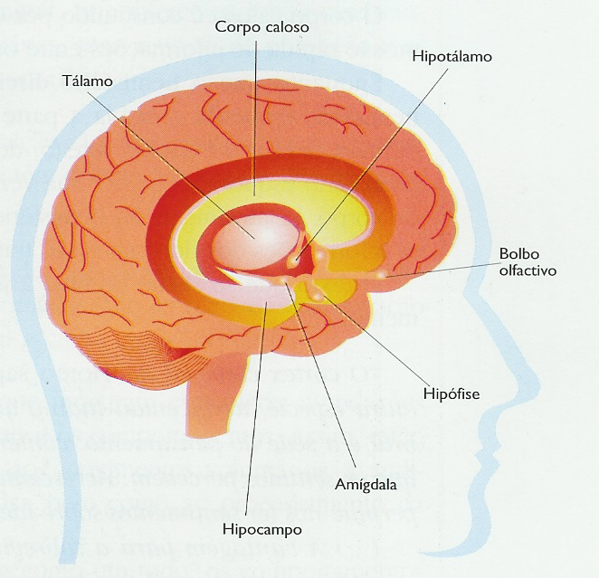
Sistema Límbico (Constituintes)

Slide 23
Sistema Nervoso Central
Cérebro
É a camada exterior que reveste a superfície dos hemisférios cerebrais.
É graças a ele que é possível pensar, falar, perceber o que se ouve e o que se vê.
É o córtex cerebral que nos torna humanos.
Córtex Cerebral
Está dividido em dois hemisférios - o esquerdo e o direito – ligados por um feixe de fibras nervosas denominado corpo caloso.

Slide 24
Hemisférios Cerebrais
Cérebro direito / Cérebro esquerdo
Dois hemisférios
Esquerdo
Direito
Comanda a actividade motora e sensorial da parte esquerda do corpo
Controla a parte direita
Notes:
C

Slide 25
Hemisférios Cerebrais
Na década de 60 foram clarificadas as funções de cada hemisfério:
Hemisfério esquerdo é responsável pela linguagem verbal, escrita e falada, pelo pensamento lógico e pelo cálculo;
Hemisfério direito controla a percepção das relações espaciais, a formação de imagens, o pensamento concreto.
Contudo, não podemos esquecer que o cérebro funciona como uma unidade: nos comportamentos mais complexos os dois hemisférios estão envolvidos, completando-se.

Slide 26
Sistema Nervoso Central
Lobos cerebrais
Lobo frontal
coordena, entre outras, as actividades motoras;
Lobo parietal
coordena as sensações relacionadas com a pele;
Lobo occipital
coordena a visão;
Lobo temporal
coordena a audição.

Slide 27
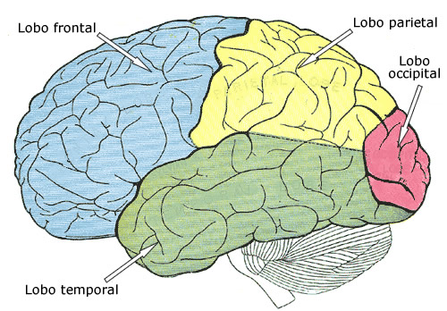
Lobos Cerebrais

